Slide 1
BOOK EXECUÇÕES
JOANIN/COOP
Cliente: DISMAX DISTRIBUIÇÃO MÁXIMA
Período: FEV 2025
EQUIPE ÁNGELA

Slide 2
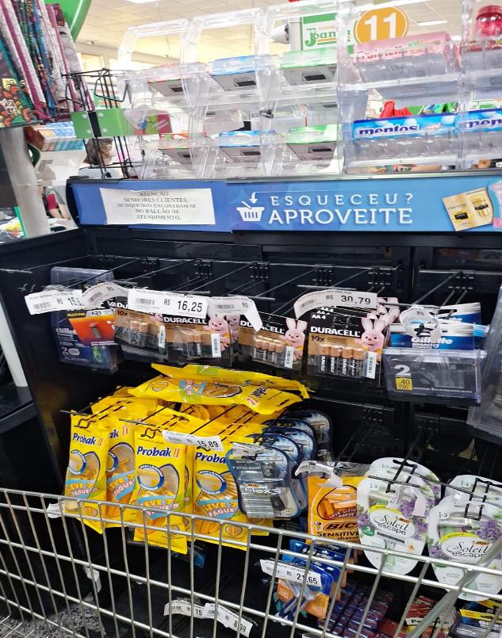
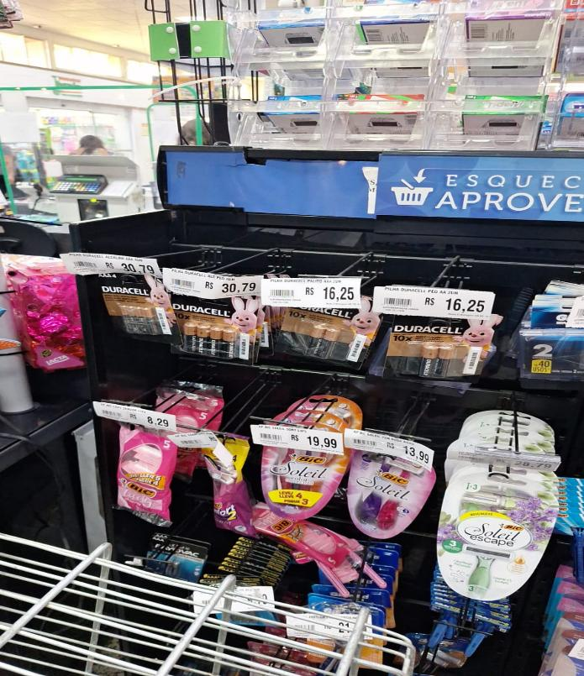
JOANIN – LOJA 1
REGISTRO DE EXECUÇÃO
INDUSTRIA: DURACELL
LOJA: JOANIN – LOJA 1
DATA: 28.02.25

Slide 3
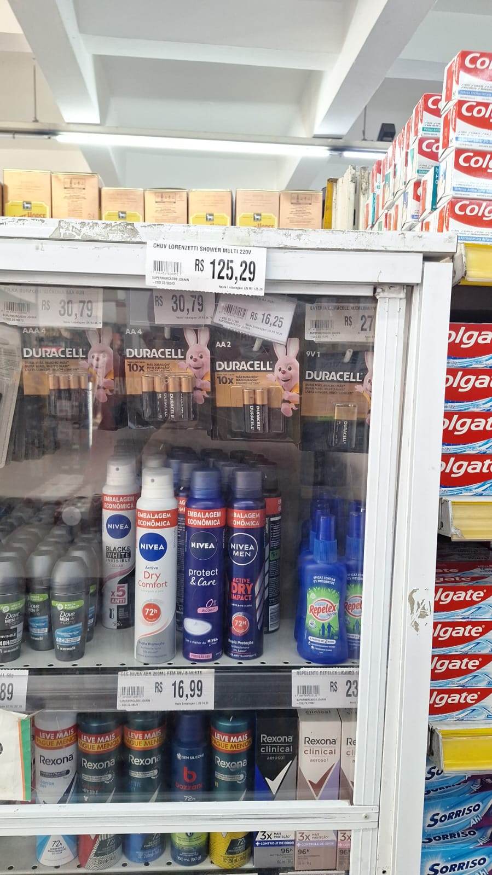
JOANIN – LOJA 2
REGISTRO DE EXECUÇÃO
INDUSTRIA: DURACELL
LOJA: JOANIN – LOJA 2
DATA: 27.02.25

Slide 4
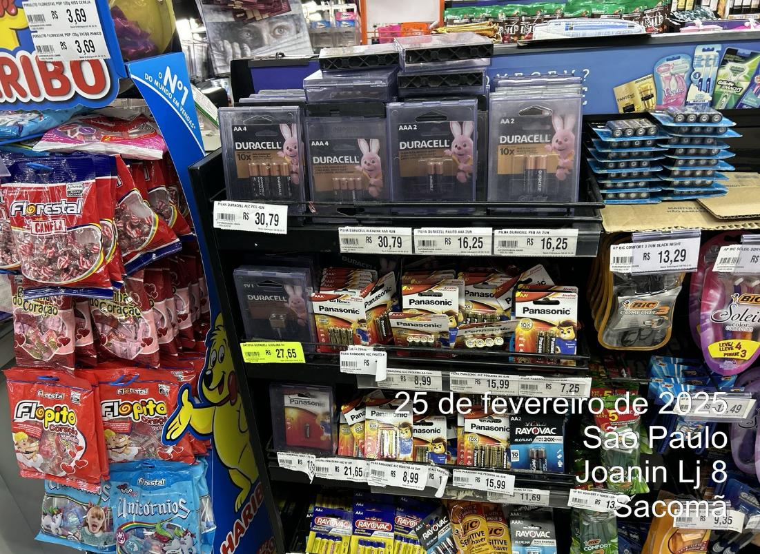
JOANIN – LOJA 8
REGISTRO DE EXECUÇÃO
INDUSTRIA: DURACELL
LOJA: JOANIN – LOJA 8
DATA: 25.02.25

Slide 5
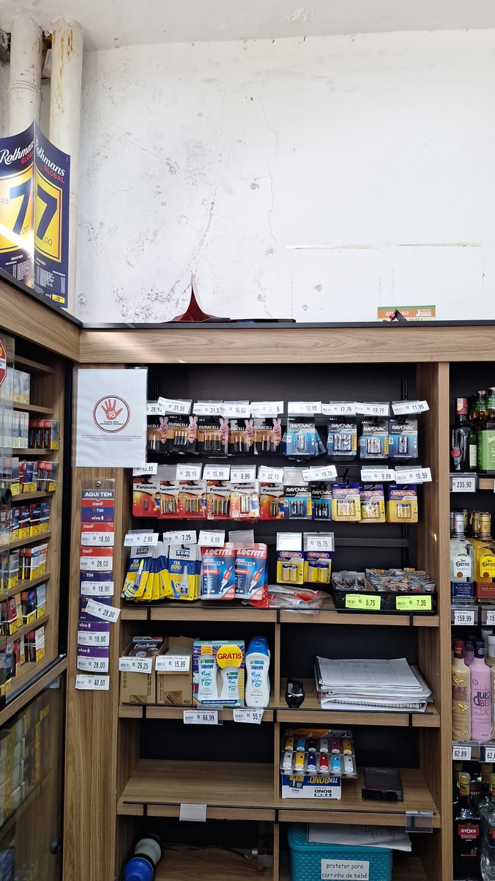
JOANIN – LOJA 10
REGISTRO DE EXECUÇÃO
INDUSTRIA: DURACELL
LOJA: JOANIN – LOJA 10
DATA: 25.02.25

Slide 6
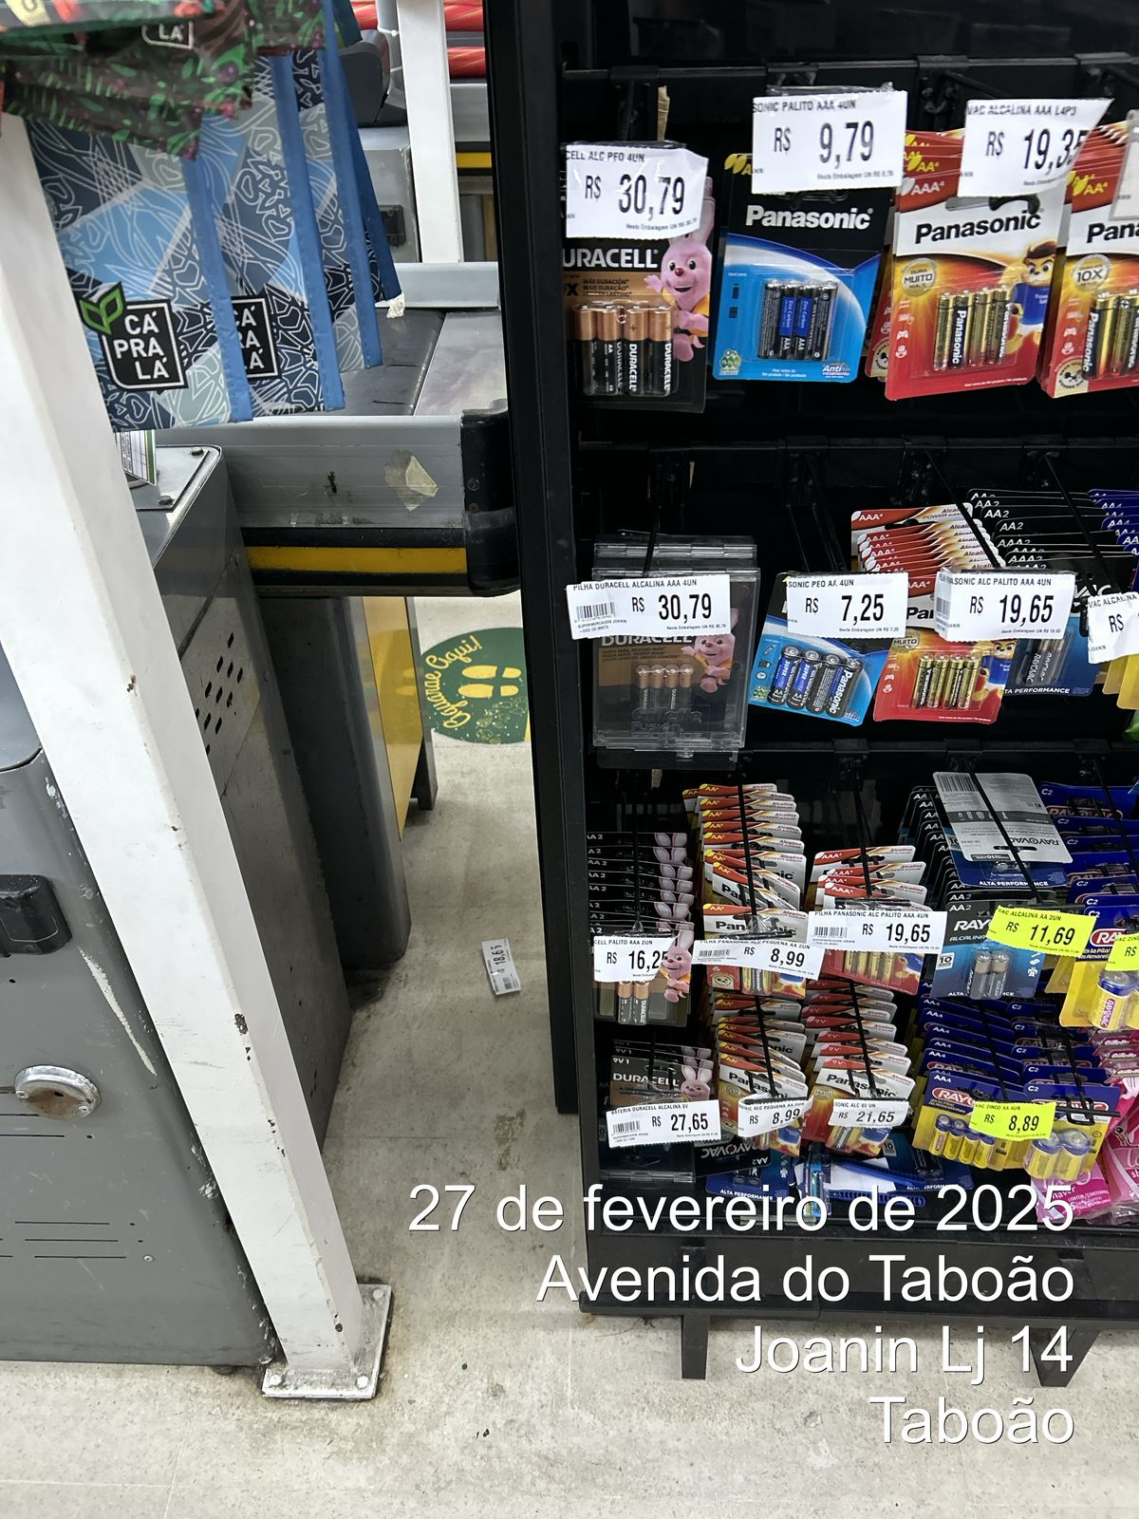
JOANIN – LOJA 14
REGISTRO DE EXECUÇÃO
INDUSTRIA: DURACELL
LOJA: JOANIN – LOJA 14
DATA: 27.02.25

Slide 7
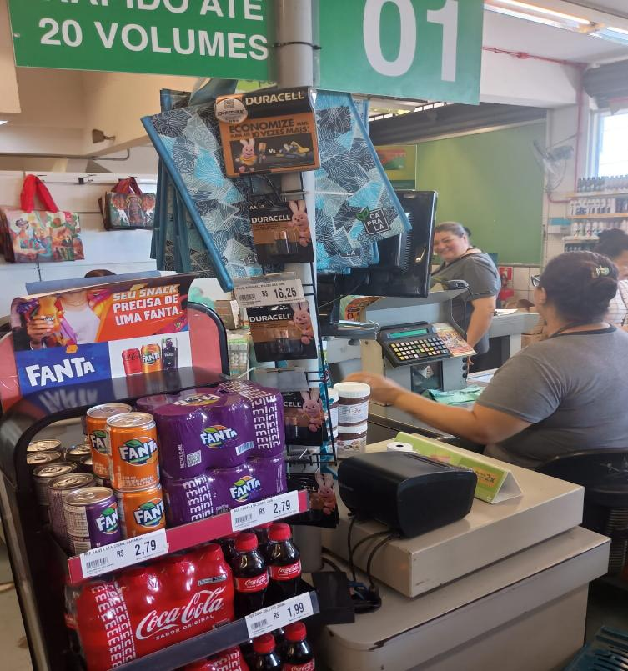
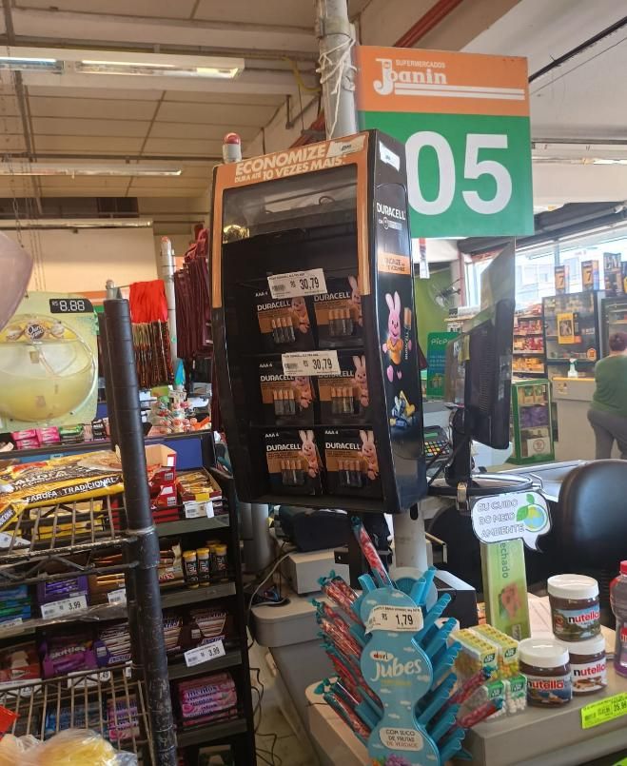
JOANIN – LOJA 17
REGISTRO DE EXECUÇÃO
INDUSTRIA: DURACELL
LOJA: JOANIN – LOJA 17
DATA: 25.02.25

Slide 8
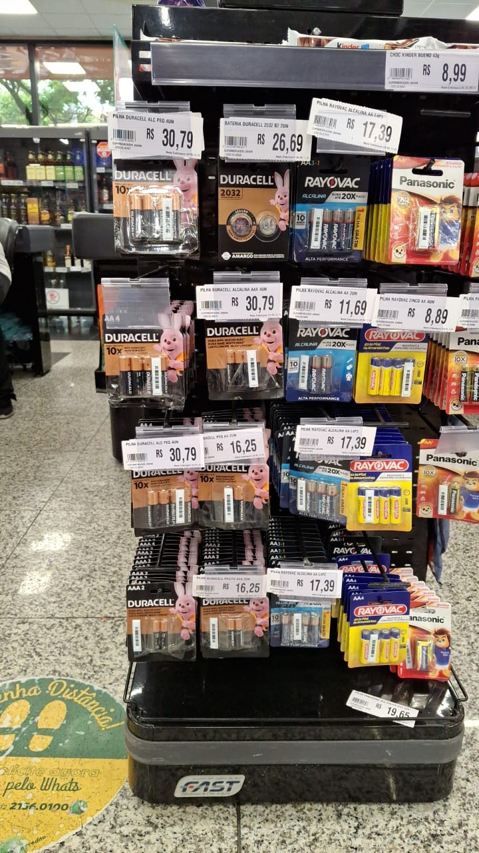
JOANIN – LOJA 23
REGISTRO DE EXECUÇÃO
INDUSTRIA: DURACELL
LOJA: JOANIN – LOJA 23
DATA: 27.02.25

Slide 9
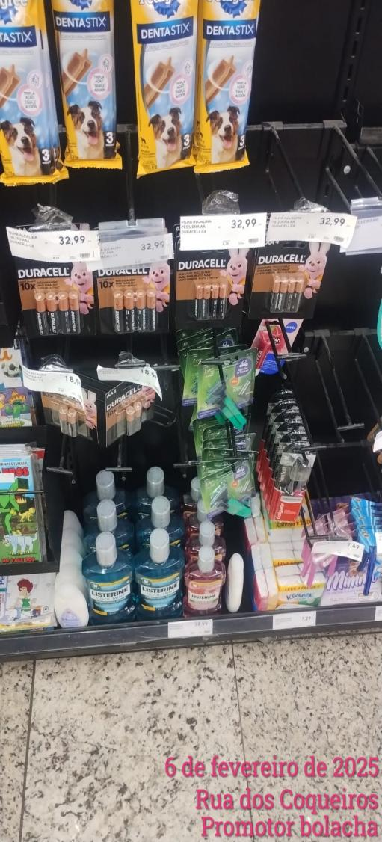
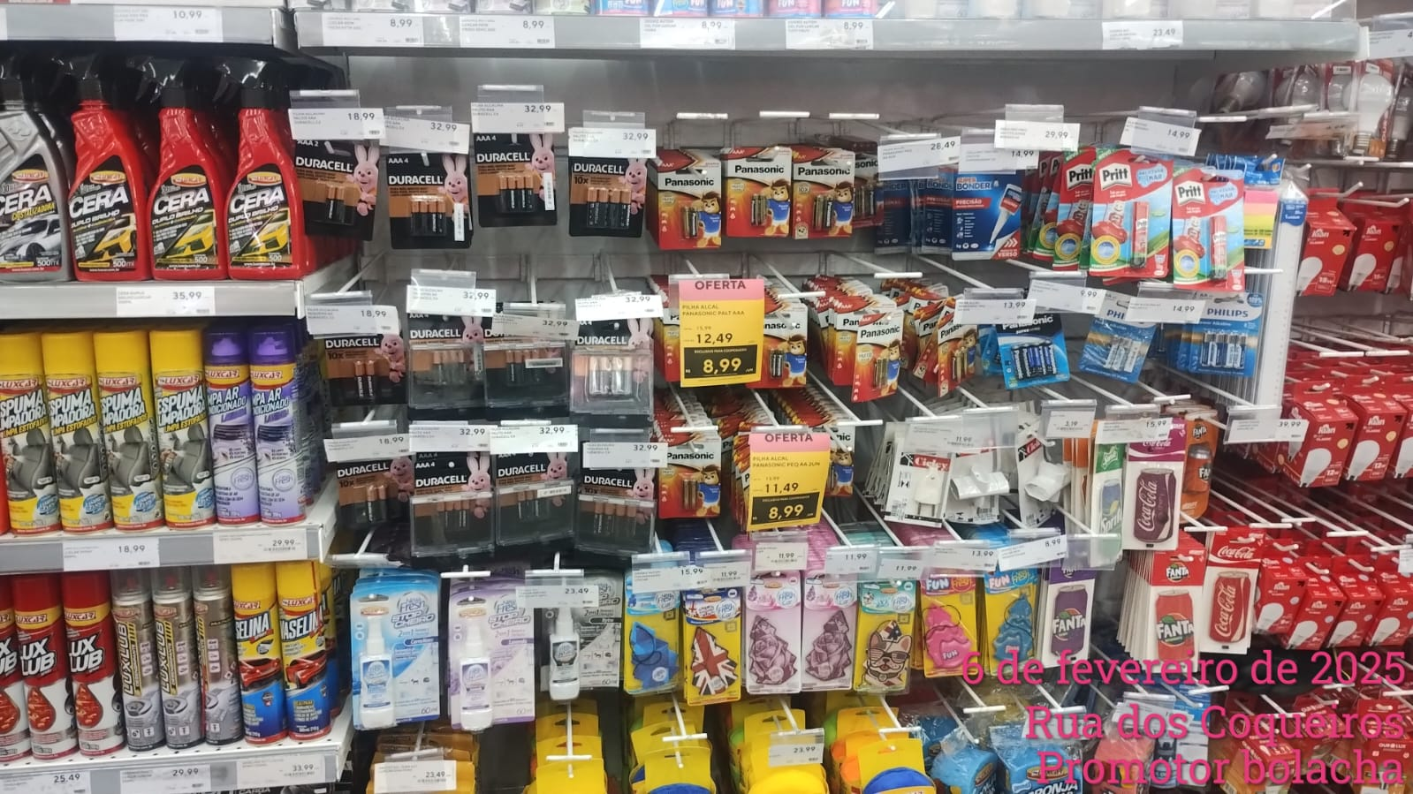
COOP INDUSTRIAL
REGISTRO DE EXECUÇÃO
INDUSTRIA: DURACELL
LOJA: COOP INDUSTRIAL
DATA: 06.02.25

Slide 10
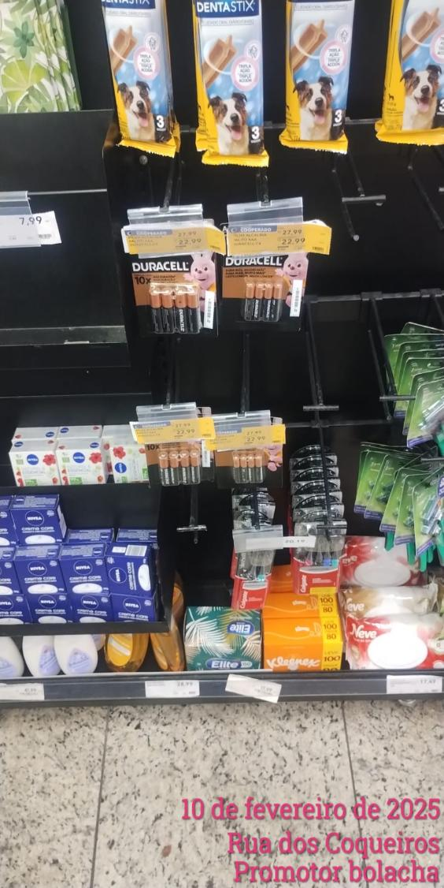
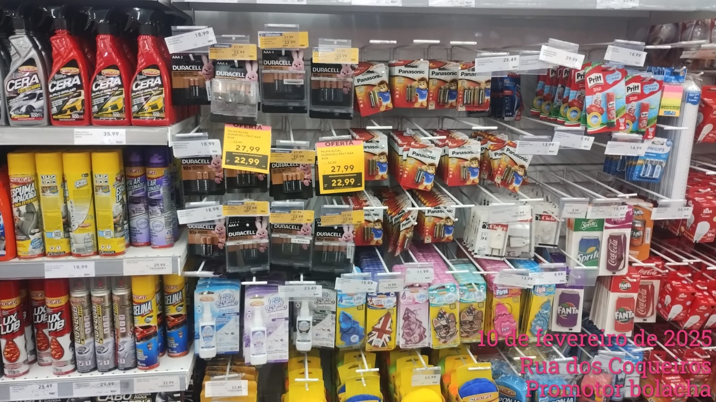
COOP INDUSTRIAL
REGISTRO DE EXECUÇÃO
INDUSTRIA: DURACELL
LOJA: COOP INDUSTRIAL
DATA: 10.02.25

Slide 11
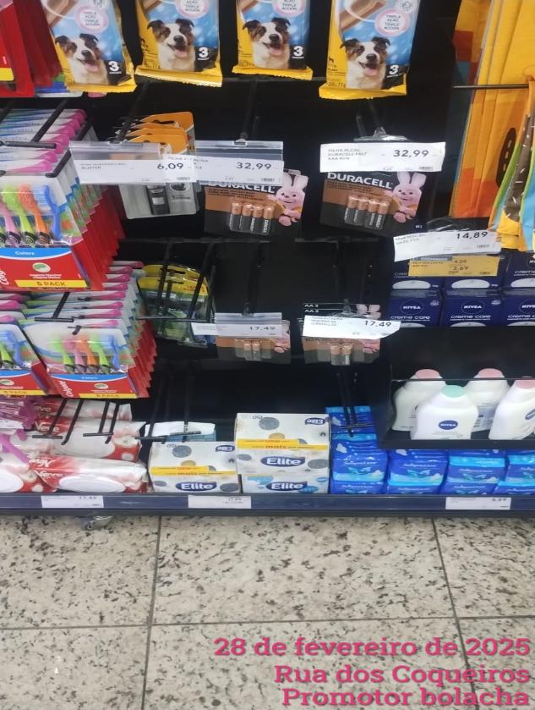
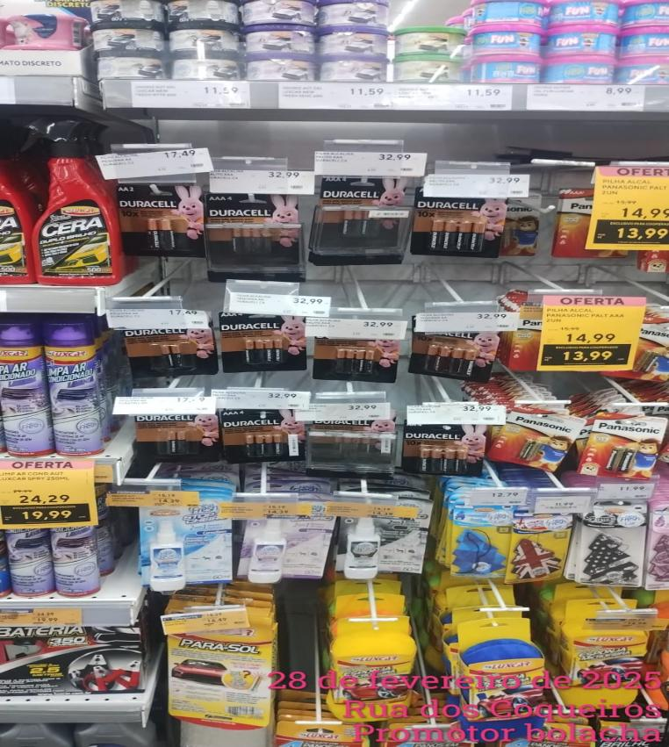
COOP INDUSTRIAL
REGISTRO DE EXECUÇÃO
INDUSTRIA: DURACELL
LOJA: COOP INDUSTRIAL
DATA: 28.02.25

Slide 12
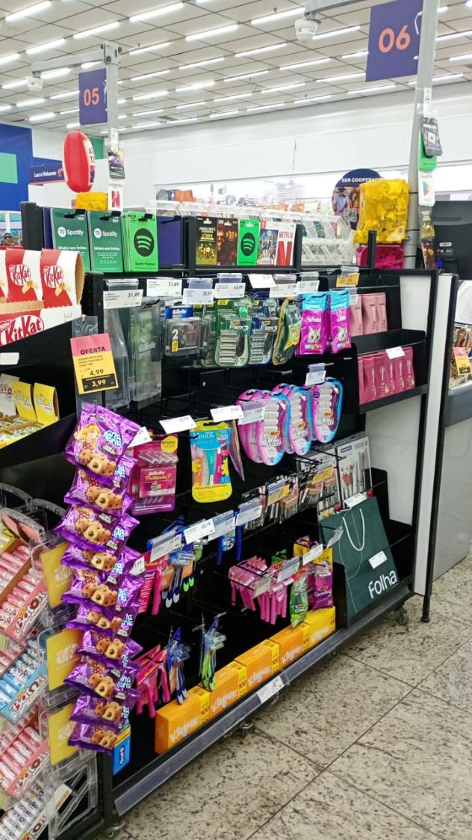
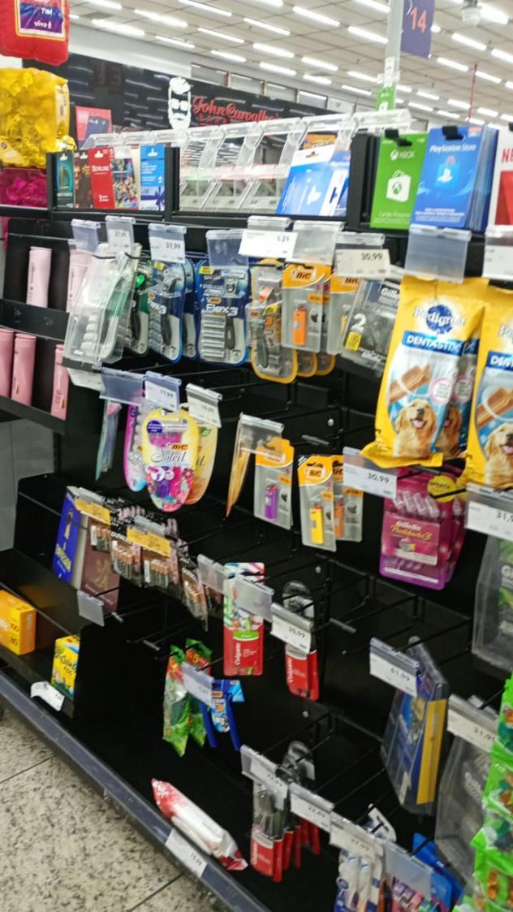
COOP HUMBERTO
REGISTRO DE EXECUÇÃO
INDUSTRIA: DURACELL
LOJA: COOP HUMBERTO
DATA: 14.02.25

Slide 13
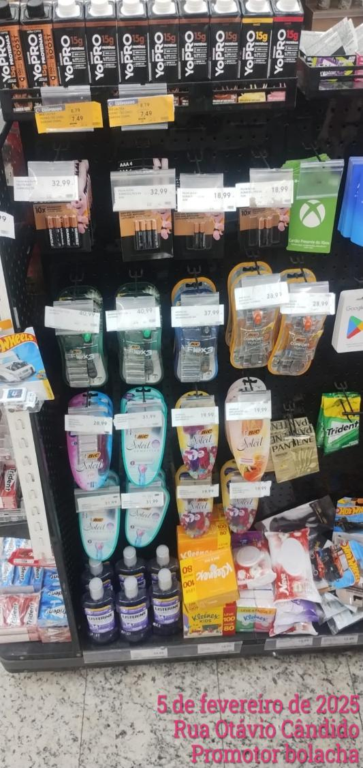
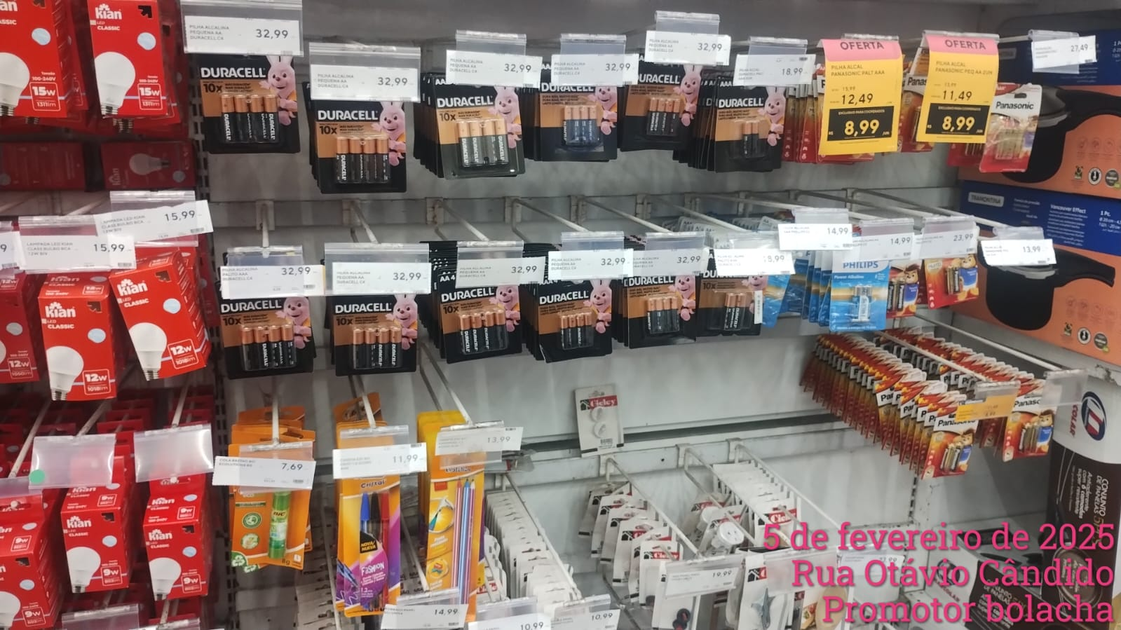
COOP MILENA
REGISTRO DE EXECUÇÃO
INDUSTRIA: DURACELL
LOJA: COOP MILENA
DATA: 05.02.25

Slide 14
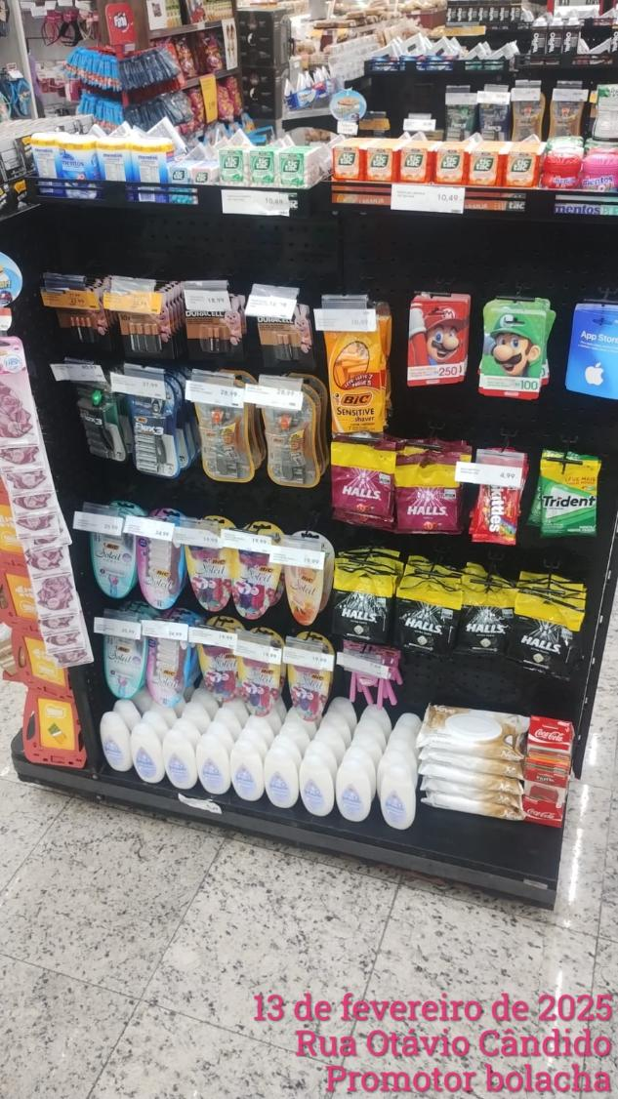
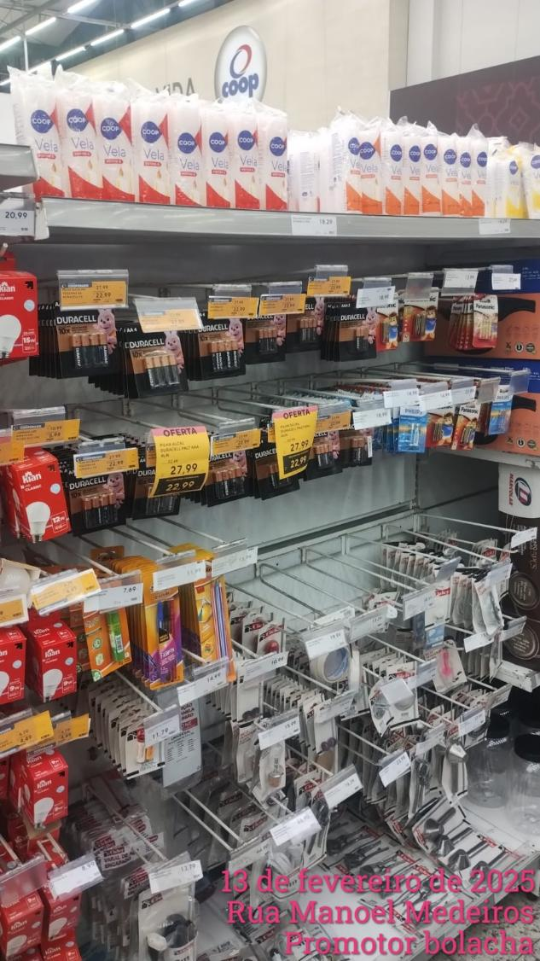
COOP MILENA
REGISTRO DE EXECUÇÃO
INDUSTRIA: DURACELL
LOJA: COOP MILENA
DATA: 13.02.25

Slide 15
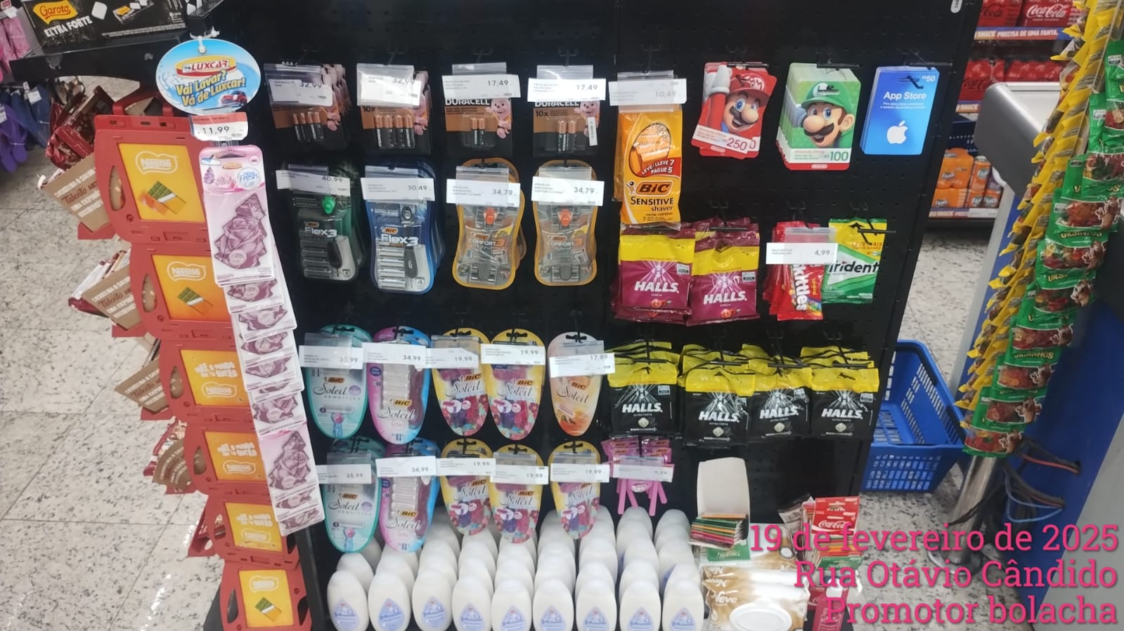
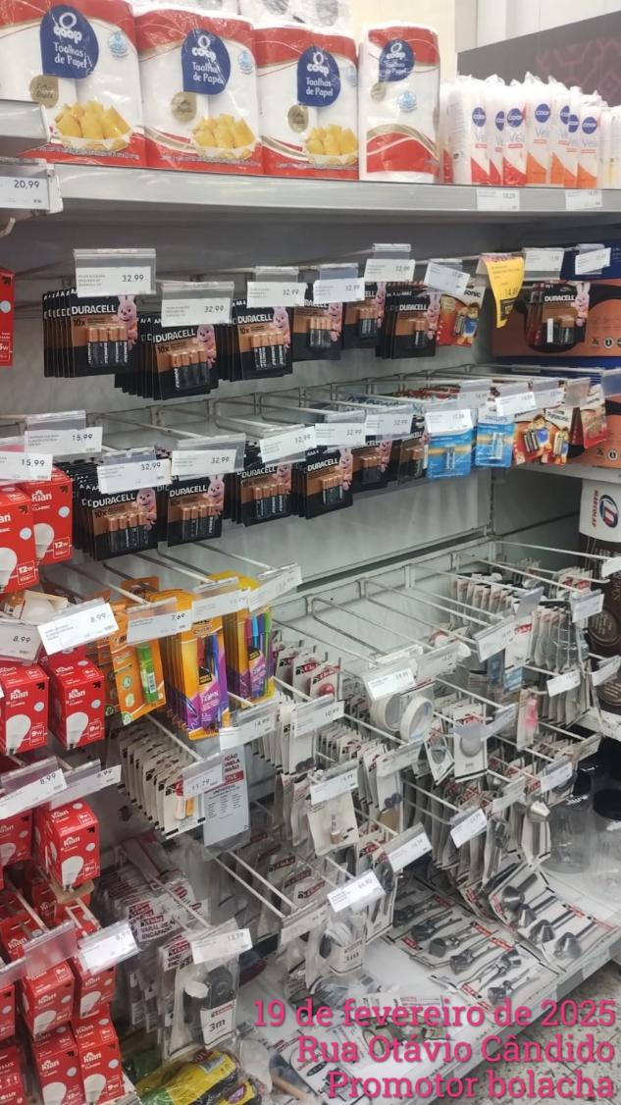
COOP MILENA
REGISTRO DE EXECUÇÃO
INDUSTRIA: DURACELL
LOJA: COOP MILENA
DATA: 19.02.25

Slide 16
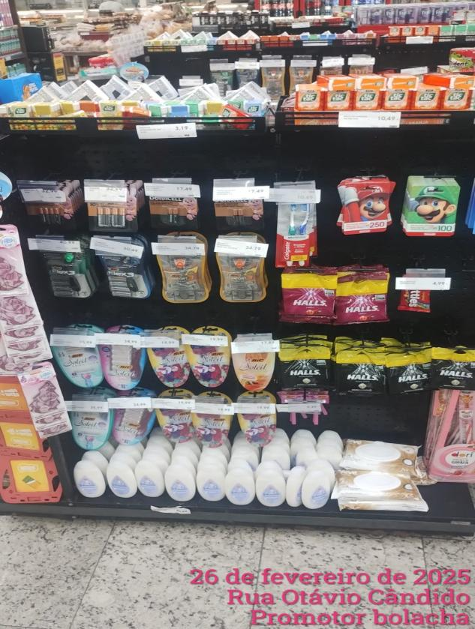
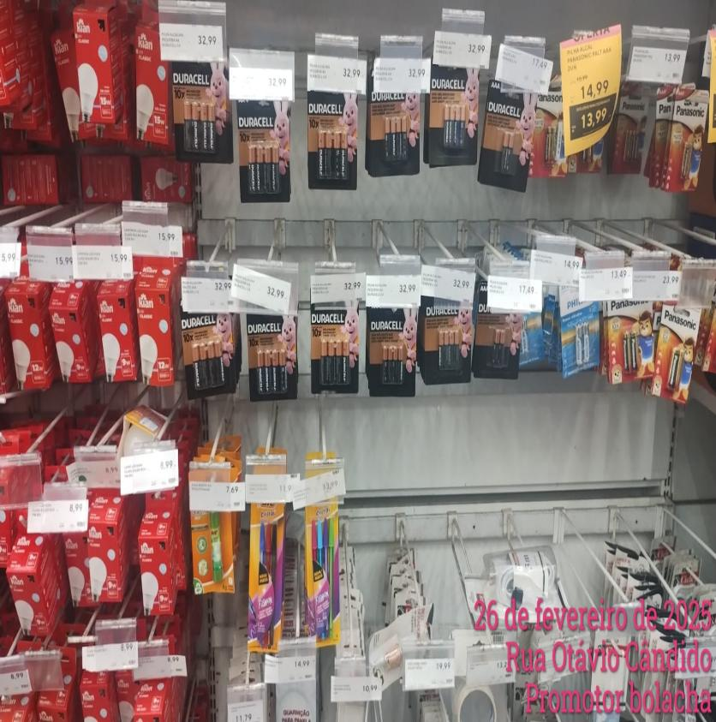
COOP MILENA
REGISTRO DE EXECUÇÃO
INDUSTRIA: DURACELL
LOJA: COOP MILENA
DATA: 26.02.25

Slide 17
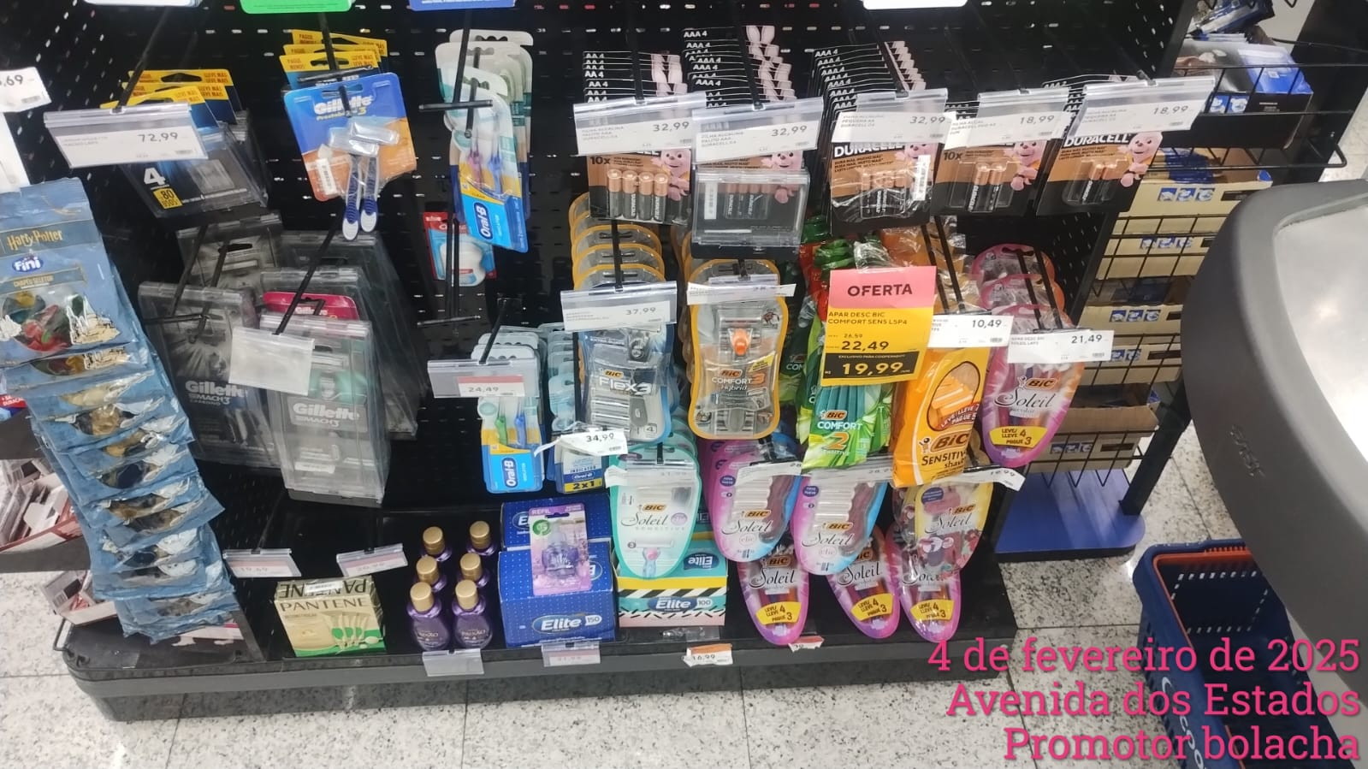
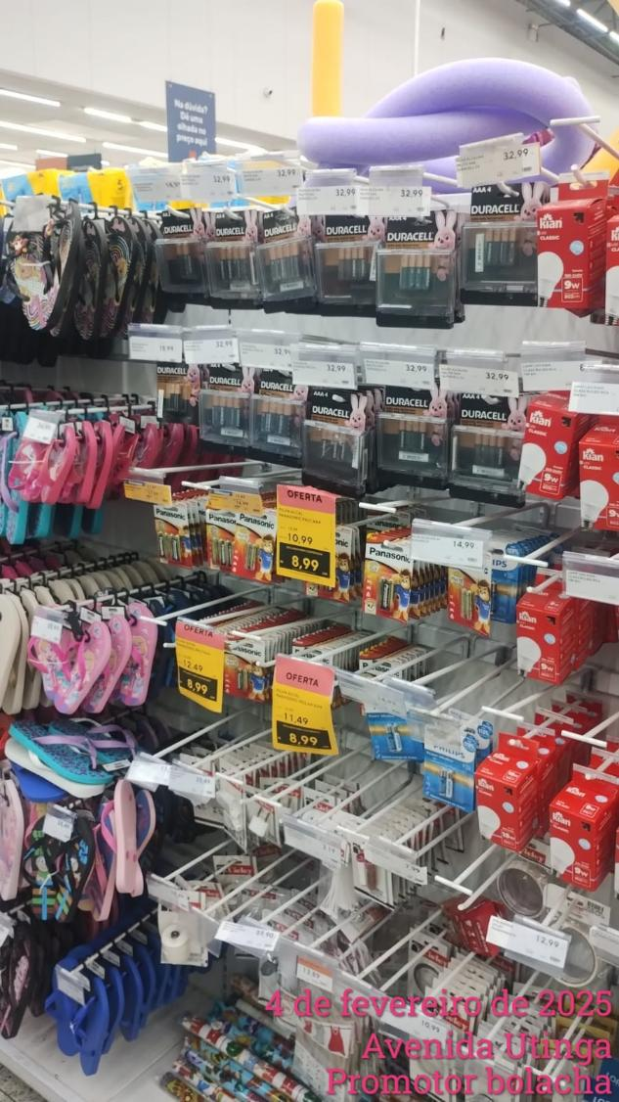
COOP UTINGA
REGISTRO DE EXECUÇÃO
INDUSTRIA: DURACELL
LOJA: COOP UTINGA
DATA: 04.02.25

Slide 18
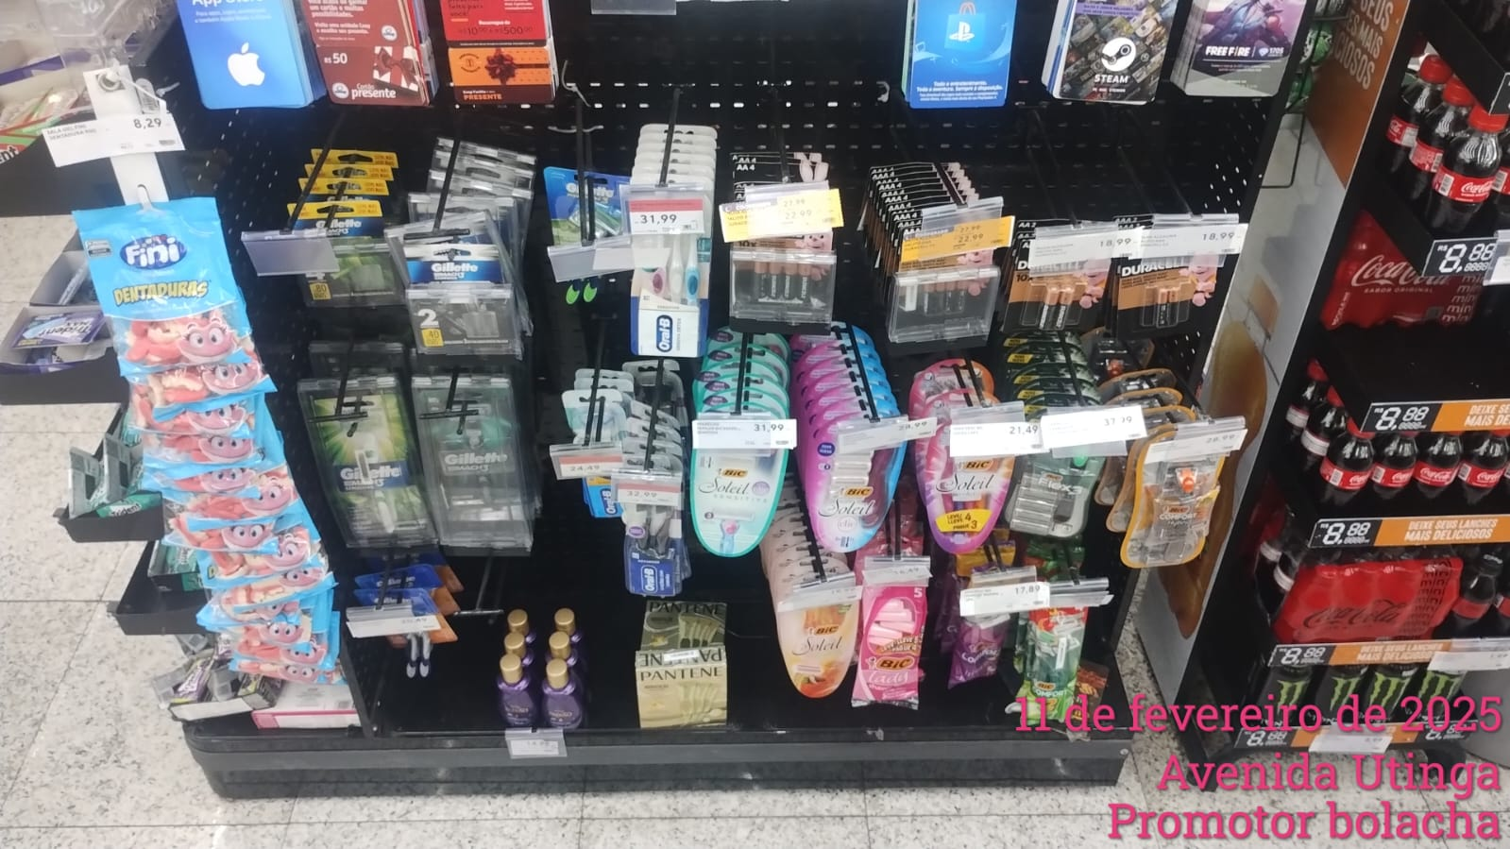
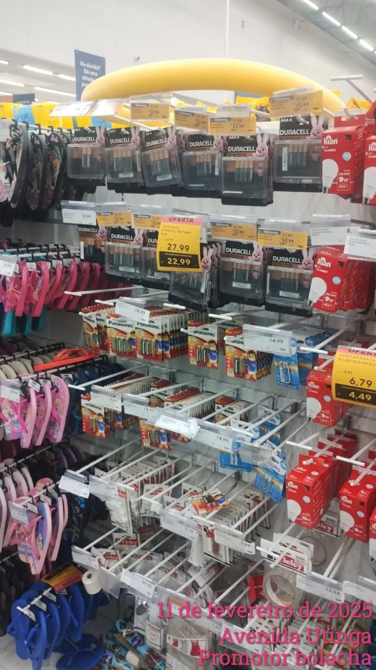
COOP UTINGA
REGISTRO DE EXECUÇÃO
INDUSTRIA: DURACELL
LOJA: COOP UTINGA
DATA: 11.02.25

Slide 19
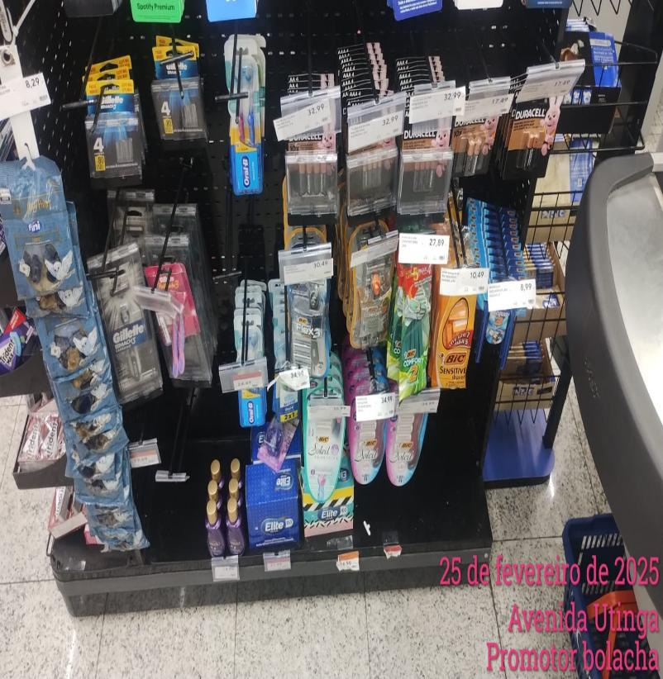
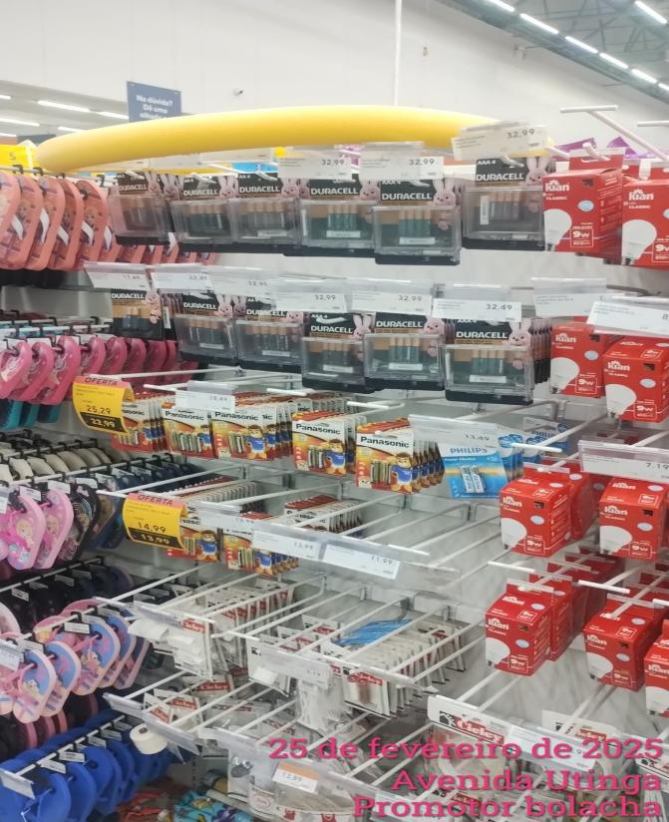
COOP UTINGA
REGISTRO DE EXECUÇÃO
INDUSTRIA: DURACELL
LOJA: COOP UTINGA
DATA: 25.02.25

Slide 20
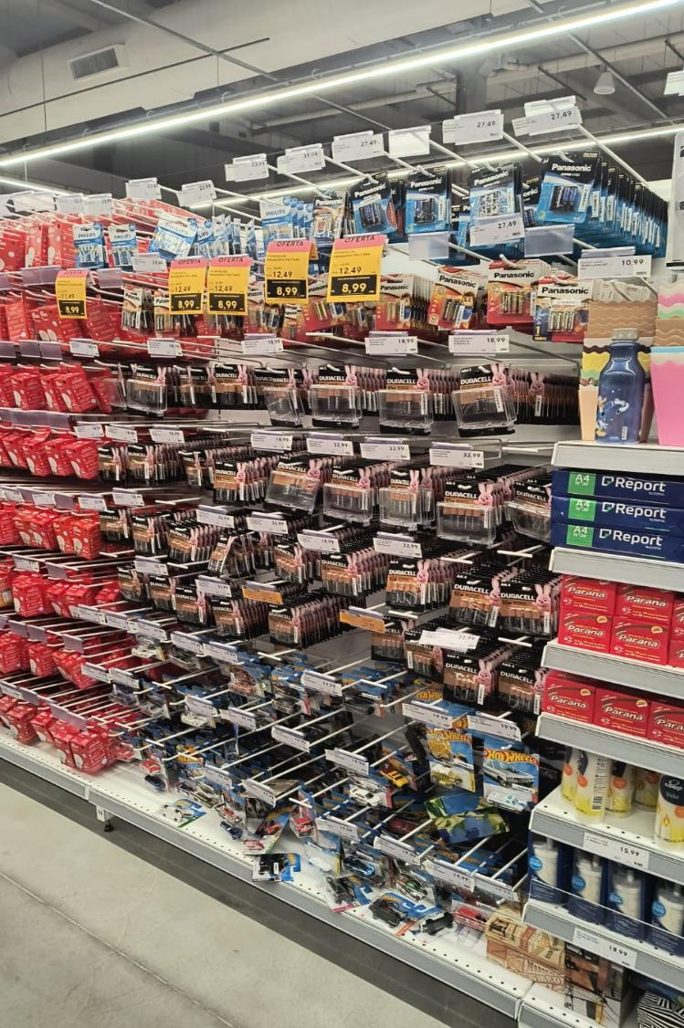
COOP DOM PEDRO (NOVA)
REGISTRO DE EXECUÇÃO
INDUSTRIA: DURACELL
LOJA: COOP DOM PEDRO (NOVA)
DATA:06.02.25

Slide 21
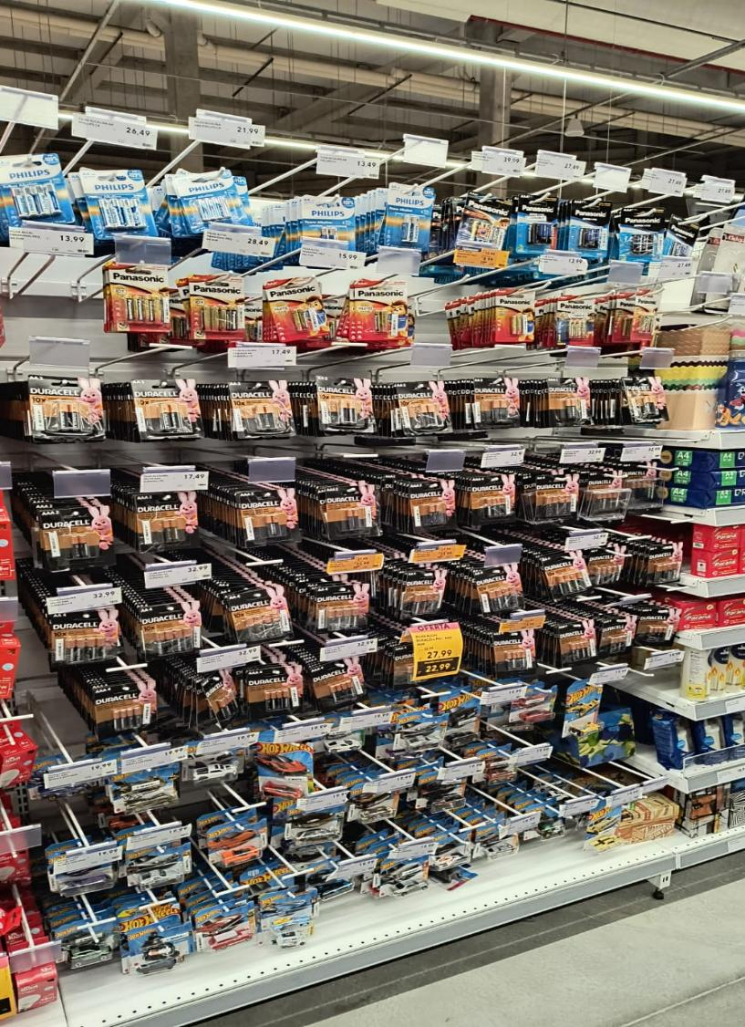
COOP DOM PEDRO (NOVA)
REGISTRO DE EXECUÇÃO
INDUSTRIA: DURACELL
LOJA: COOP DOM PEDRO (NOVA)
DATA:13.02.25

Slide 22
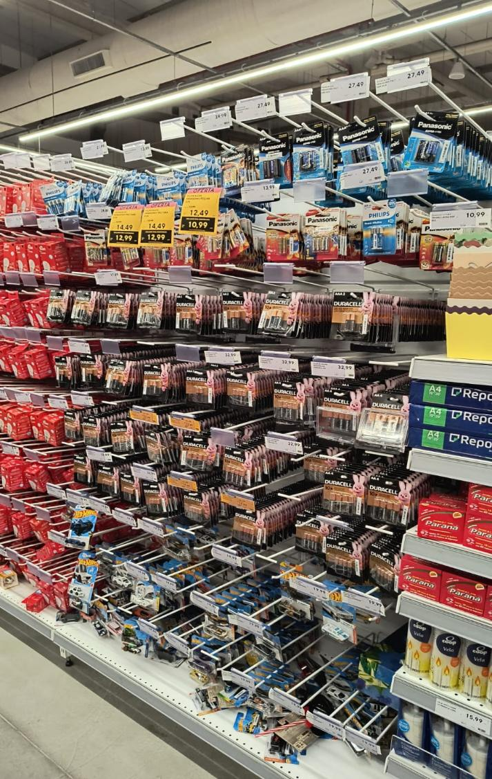
COOP DOM PEDRO (NOVA)
REGISTRO DE EXECUÇÃO
INDUSTRIA: DURACELL
LOJA: COOP DOM PEDRO (NOVA)
DATA:20.02.25

Slide 23
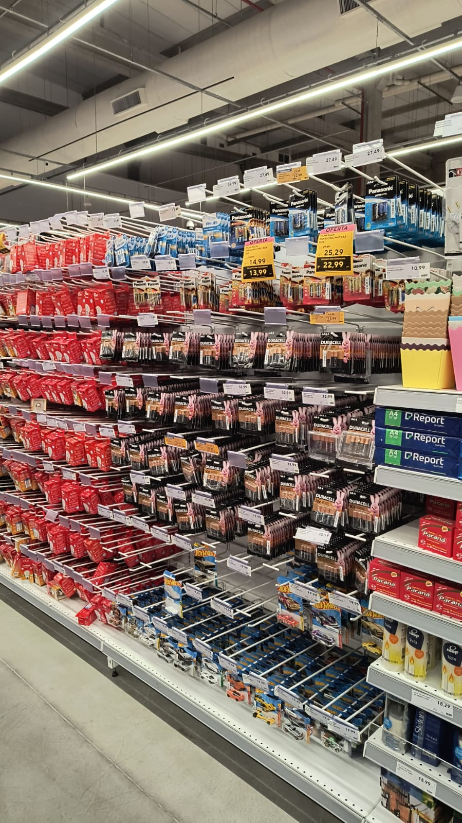
COOP DOM PEDRO (NOVA)
REGISTRO DE EXECUÇÃO
INDUSTRIA: DURACELL
LOJA: COOP DOM PEDRO (NOVA)
DATA:26.02.25

Slide 24
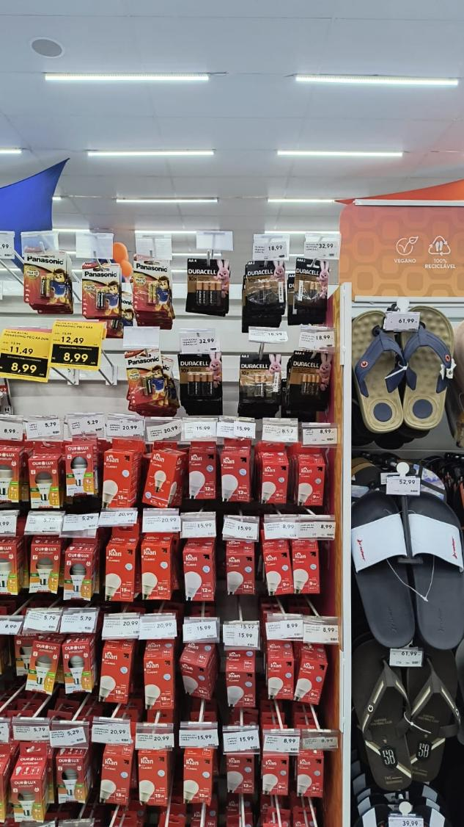
COOP DOM PEDRO
REGISTRO DE EXECUÇÃO
INDUSTRIA: DURACELL
LOJA: COOP DOM PEDRO
DATA:06.02.25

Slide 25
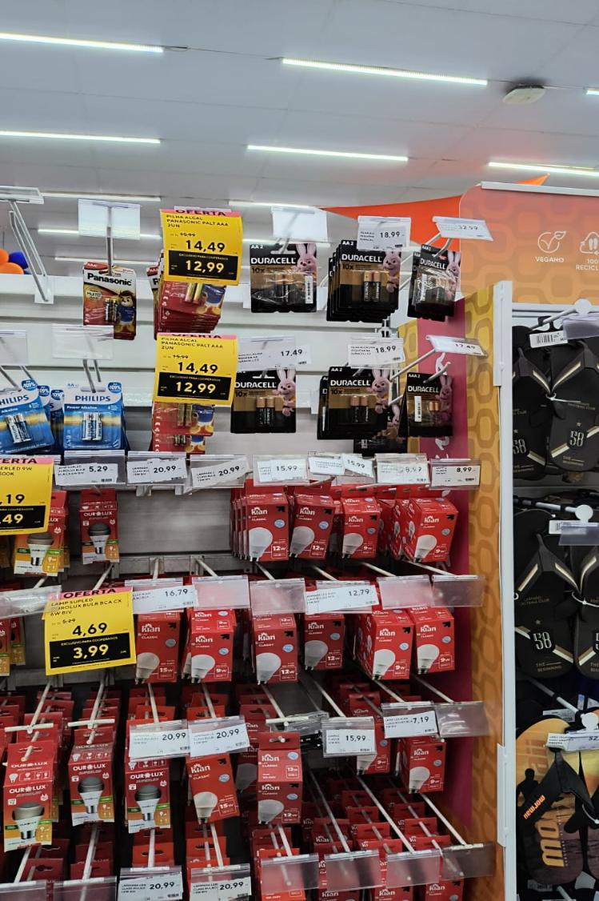
COOP DOM PEDRO
REGISTRO DE EXECUÇÃO
INDUSTRIA: DURACELL
LOJA: COOP DOM PEDRO
DATA:20.02.25

Slide 26
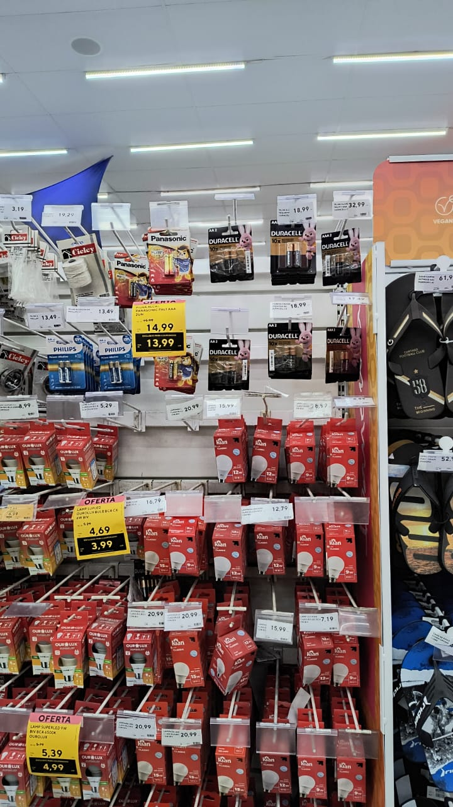
COOP DOM PEDRO
REGISTRO DE EXECUÇÃO
INDUSTRIA: DURACELL
LOJA: COOP DOM PEDRO
DATA:26.02.25

Slide 27
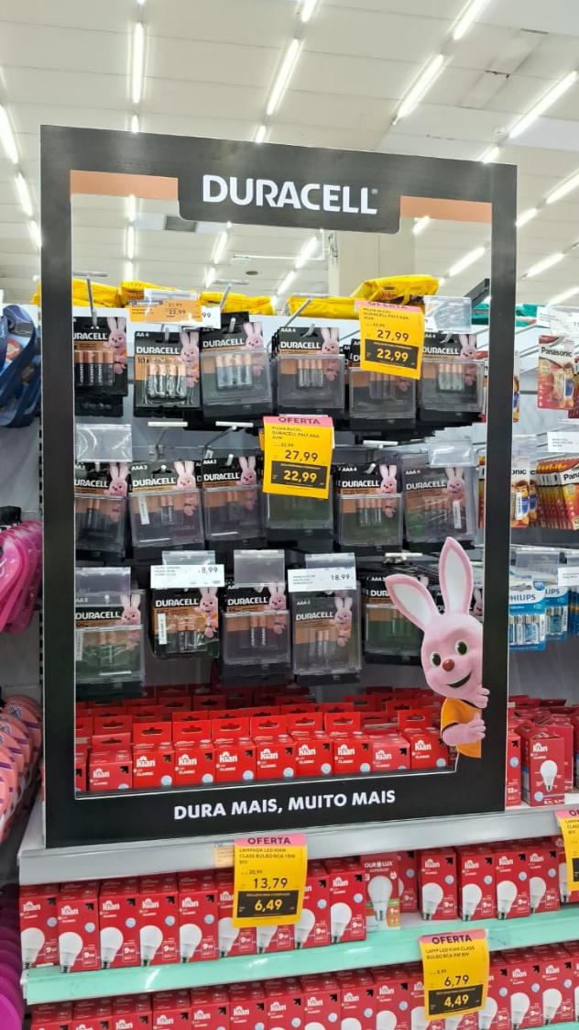
COOP VIANAS
REGISTRO DE EXECUÇÃO
INDUSTRIA: DURACELL
LOJA: COOP VIANAS
DATA: 04.02.25

Slide 28
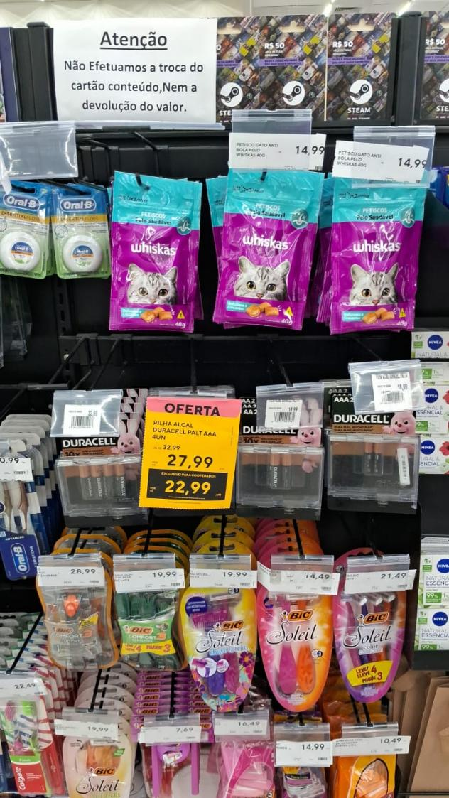
COOP VIANAS
REGISTRO DE EXECUÇÃO
INDUSTRIA: DURACELL
LOJA: COOP VIANAS
DATA: 11.02.25

Slide 29
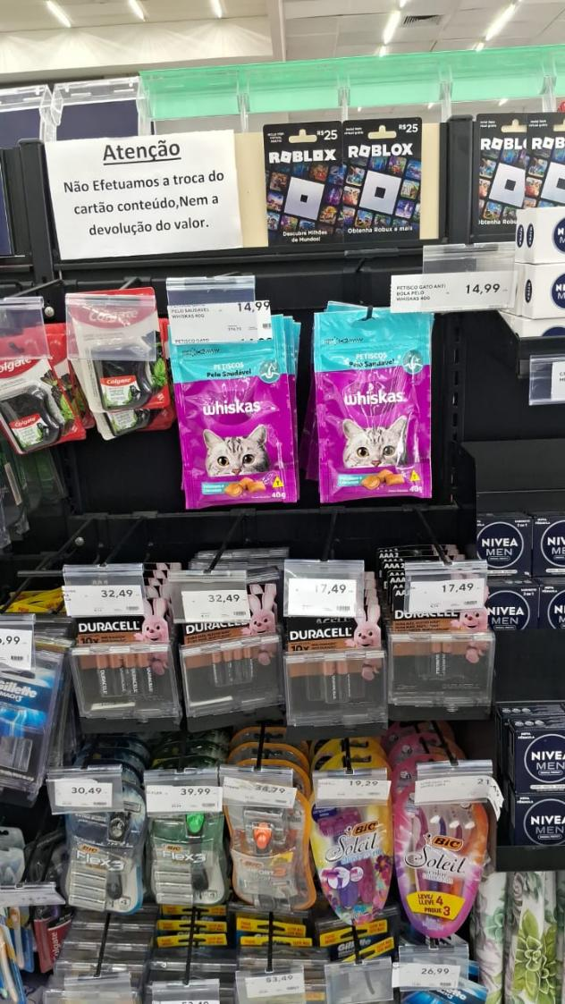
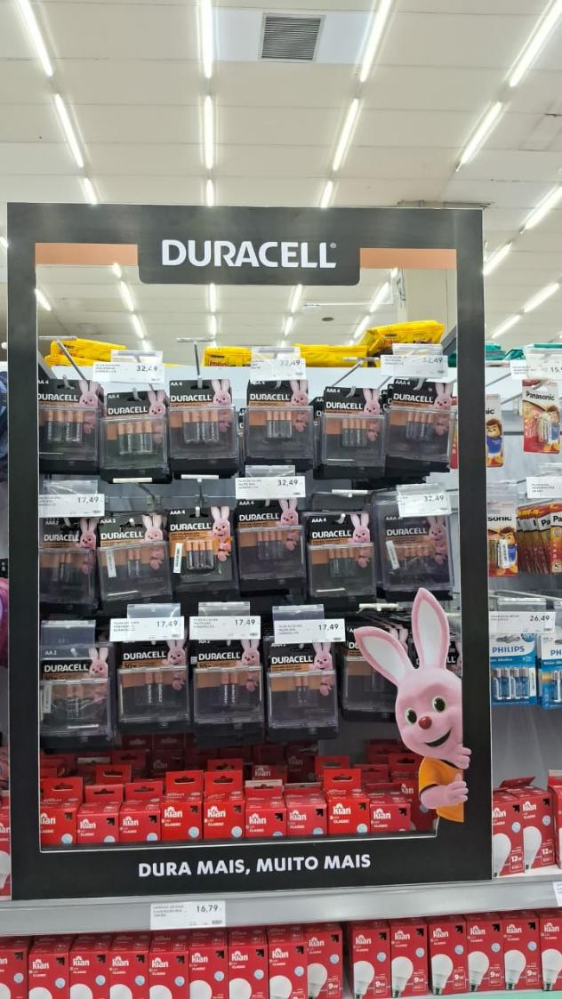
COOP VIANAS
REGISTRO DE EXECUÇÃO
INDUSTRIA: DURACELL
LOJA: COOP VIANAS
DATA: 20.02.25

Slide 30
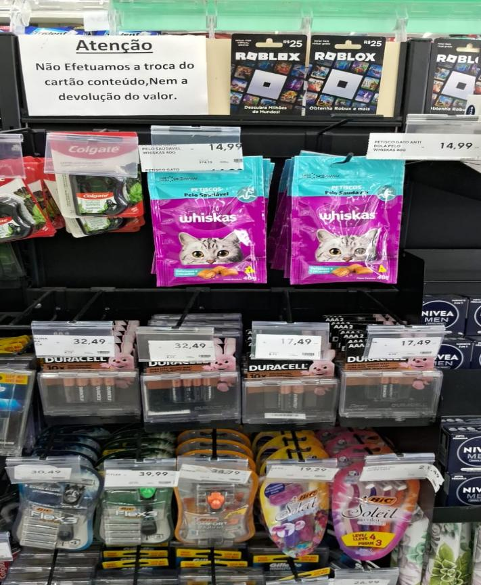
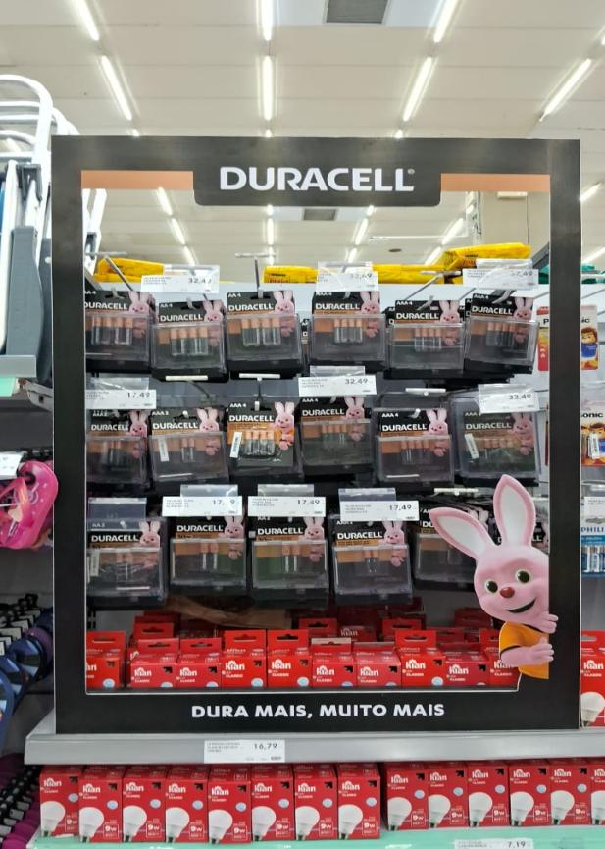
COOP VIANAS
REGISTRO DE EXECUÇÃO
INDUSTRIA: DURACELL
LOJA: COOP VIANAS
DATA: 20.02.25

Slide 31
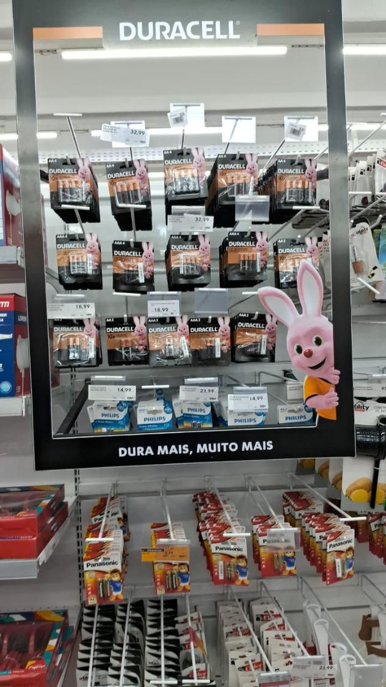
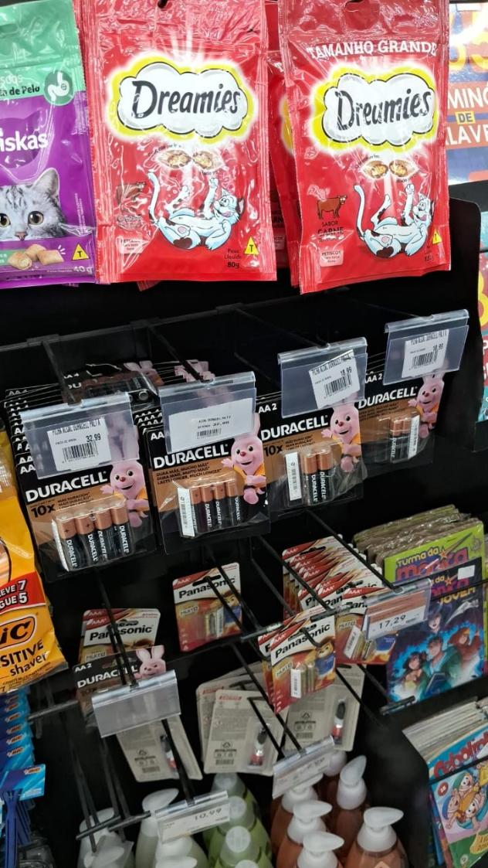
COOP PERIMETRAL
REGISTRO DE EXECUÇÃO
INDUSTRIA: DURACELL
LOJA: COOP PERIMETRAL
DATA: 05.02.25

Slide 32
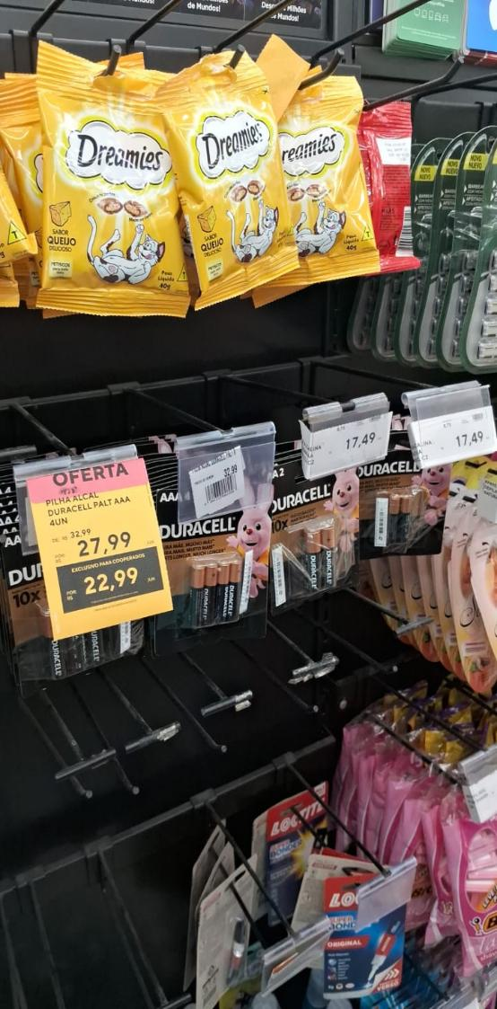
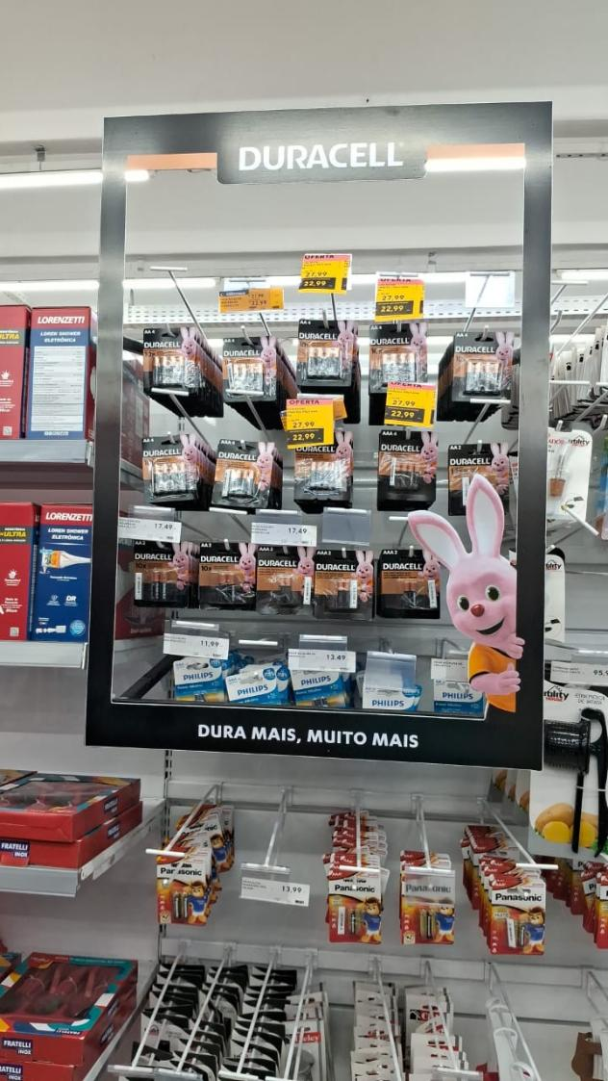
COOP PERIMETRAL
REGISTRO DE EXECUÇÃO
INDUSTRIA: DURACELL
LOJA: COOP PERIMETRAL
DATA: 12.02.25

Slide 33
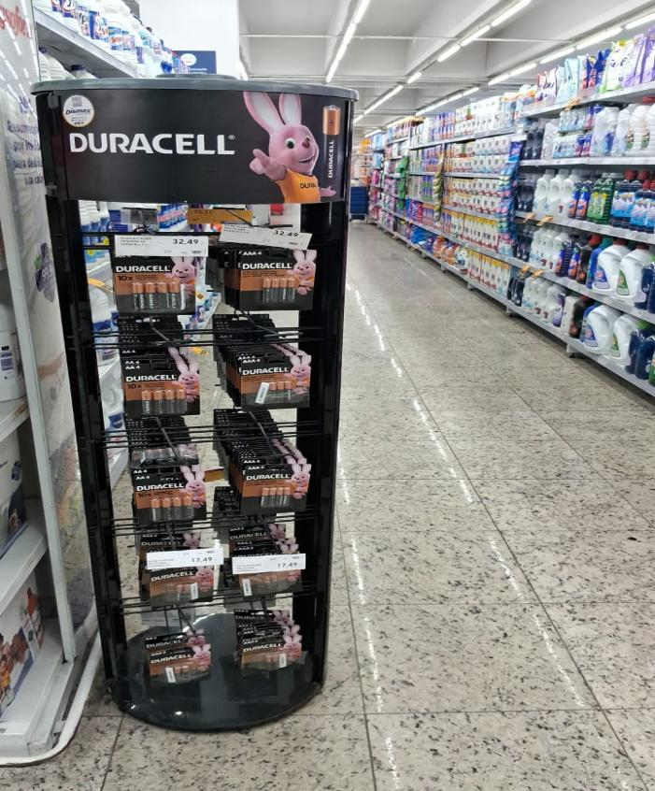
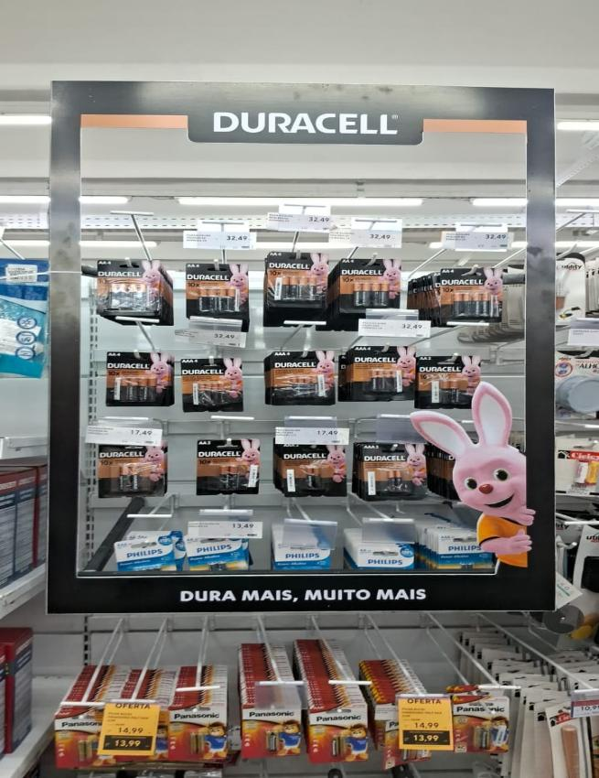
COOP PERIMETRAL
REGISTRO DE EXECUÇÃO
INDUSTRIA: DURACELL
LOJA: COOP PERIMETRAL
DATA: 24.02.25

Slide 34


COOP PIRELLI
REGISTRO DE EXECUÇÃO
INDUSTRIA: DURACELL
LOJA: COOP PIRELLI
DATA: 13.02.25

Slide 35


COOP PIRELLI
REGISTRO DE EXECUÇÃO
INDUSTRIA: DURACELL
LOJA: COOP PIRELLI
DATA: 26.02.25

Slide 36

COOP SUIÇA
REGISTRO DE EXECUÇÃO
INDUSTRIA: DURACELL
LOJA: COOP SUIÇA
DATA: 06.02.25

Slide 37


COOP QUEIROZ
REGISTRO DE EXECUÇÃO
INDUSTRIA: DURACELL
LOJA: COOP QUEIROZ
DATA: 14.02.25

Slide 38


COOP QUEIROZ
REGISTRO DE EXECUÇÃO
INDUSTRIA: DURACELL
LOJA: COOP QUEIROZ
DATA: 21.02.25

Slide 39


COOP QUEIROZ
REGISTRO DE EXECUÇÃO
INDUSTRIA: DURACELL
LOJA: COOP QUEIROZ
DATA: 27.02.25

Slide 40


COOP LUZITA
REGISTRO DE EXECUÇÃO
INDUSTRIA: DURACELL
LOJA: COOP LUZITA
DATA: 12.02.25

Slide 41


COOP LUZITA
REGISTRO DE EXECUÇÃO
INDUSTRIA: DURACELL
LOJA: COOP LUZITA
DATA: 26.02.25

Slide 42


COOP CAPUAVA
REGISTRO DE EXECUÇÃO
INDUSTRIA: DURACELL
LOJA: COOP CAPUAVA
DATA: 07.02.25

Slide 43


COOP CARIJÓS
REGISTRO DE EXECUÇÃO
INDUSTRIA: DURACELL
LOJA: COOP CARIJÓS
DATA: 06.02.25

Slide 44


COOP CARIJÓS
REGISTRO DE EXECUÇÃO
INDUSTRIA: DURACELL
LOJA: COOP CARIJÓS
DATA: 13.02.25

Slide 45


COOP CARIJÓS
REGISTRO DE EXECUÇÃO
INDUSTRIA: DURACELL
LOJA: COOP CARIJÓS
DATA: 20.02.25

Slide 46


COOP BARRÃO DE MAUÁ
REGISTRO DE EXECUÇÃO
INDUSTRIA: DURACELL
LOJA: COOP BARRÃO DE MAUÁ
DATA: 03.02.25

Slide 47


COOP BARRÃO DE MAUÁ
REGISTRO DE EXECUÇÃO
INDUSTRIA: DURACELL
LOJA: COOP BARRÃO DE MAUÁ
DATA: 10.02.25

Slide 48


COOP CASTELO BRANCO
REGISTRO DE EXECUÇÃO
INDUSTRIA: DURACELL
LOJA: COOP CASTELO BRANCO
DATA: 04.02.25

Slide 49

COOP RIBEIRÃO CENTRO
REGISTRO DE EXECUÇÃO
INDUSTRIA: DURACELL
LOJA: COOP RIBEIRÃO CENTRO
DATA: 11.02.25

Slide 50


COOP PEREIRA BARRETO
REGISTRO DE EXECUÇÃO
INDUSTRIA: DURACELL
LOJA: COOP PEREIRA BARRETO
DATA: 11.02.25

Slide 51


COOP CAPUAVA
REGISTRO DE EXECUÇÃO
INDUSTRIA: DURACELL
LOJA: COOP CAPUAVA
DATA: 28.02.25

